Slide 1
Valsts Zivsaimniecības sadarbības tīkls - palīgs informācijas un pieredzes apmaiņai
Valsts Zivsaimniecības Sadarbības tīkla Sekretariāta vadītājs
Edgars Linde

Slide 2
Piekrastes zivsaimniecība
ZST aktivitāšu ietvaros:
  veicināta piekrastes zvejnieku NVO aktivitāte;
  mācību un pieredzes apmaiņas brauciens uz Somiju.
  palielināta ekonomiskā aktivitāte piekrastes zivsaimniecības uzņēmumos;
  veicināta inovatīvu ideju ģenerēšana.

Slide 3

Piekrastes zivsaimniecības popularizēšana
Brauc ciemos, – te ir zivis!
ZST iespējas: attīstīt atvērto durvju dienu konceptu arī citās piekrastes teritorijās.

Slide 4
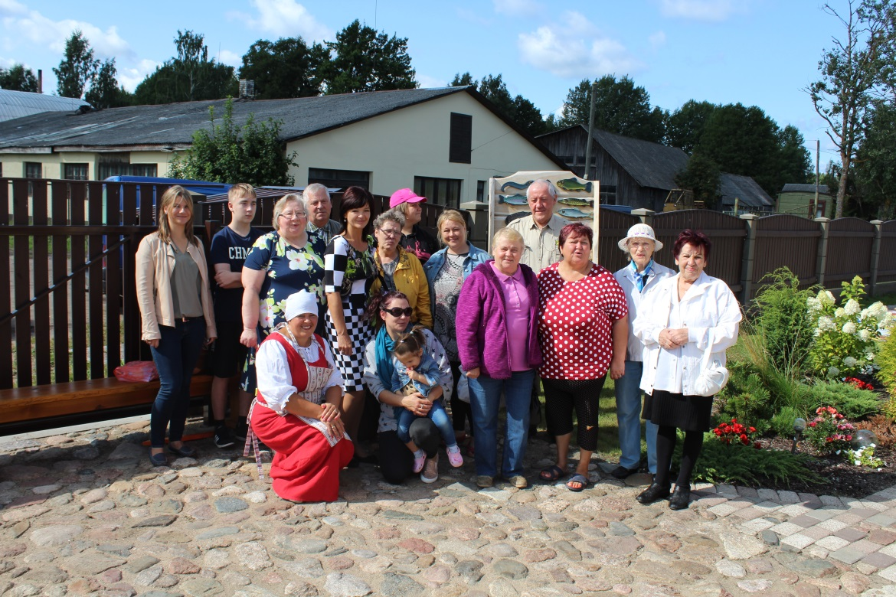
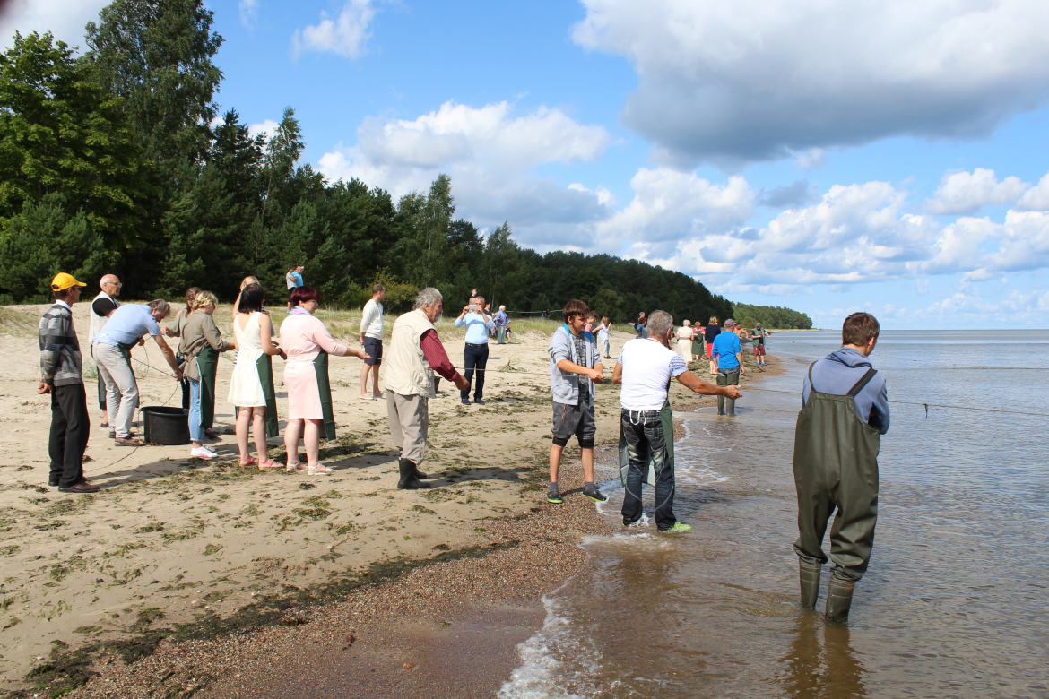
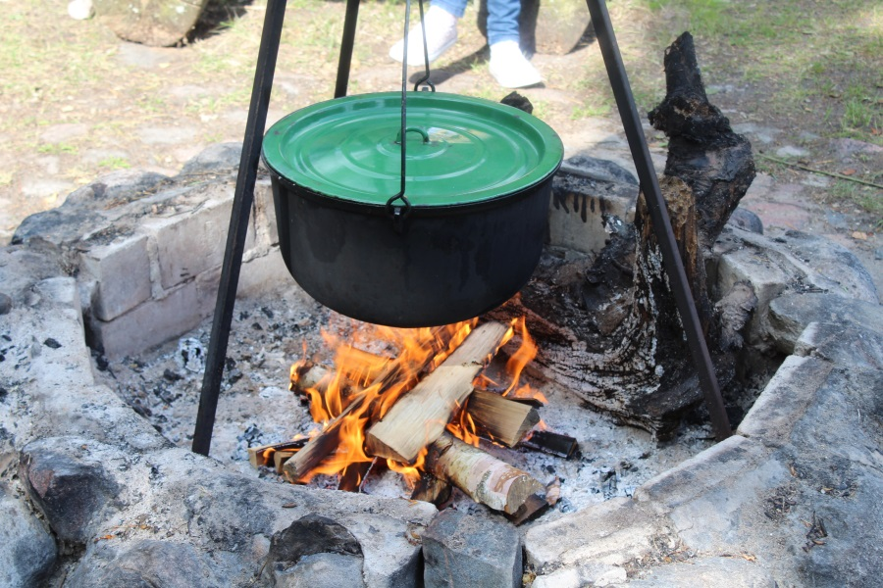
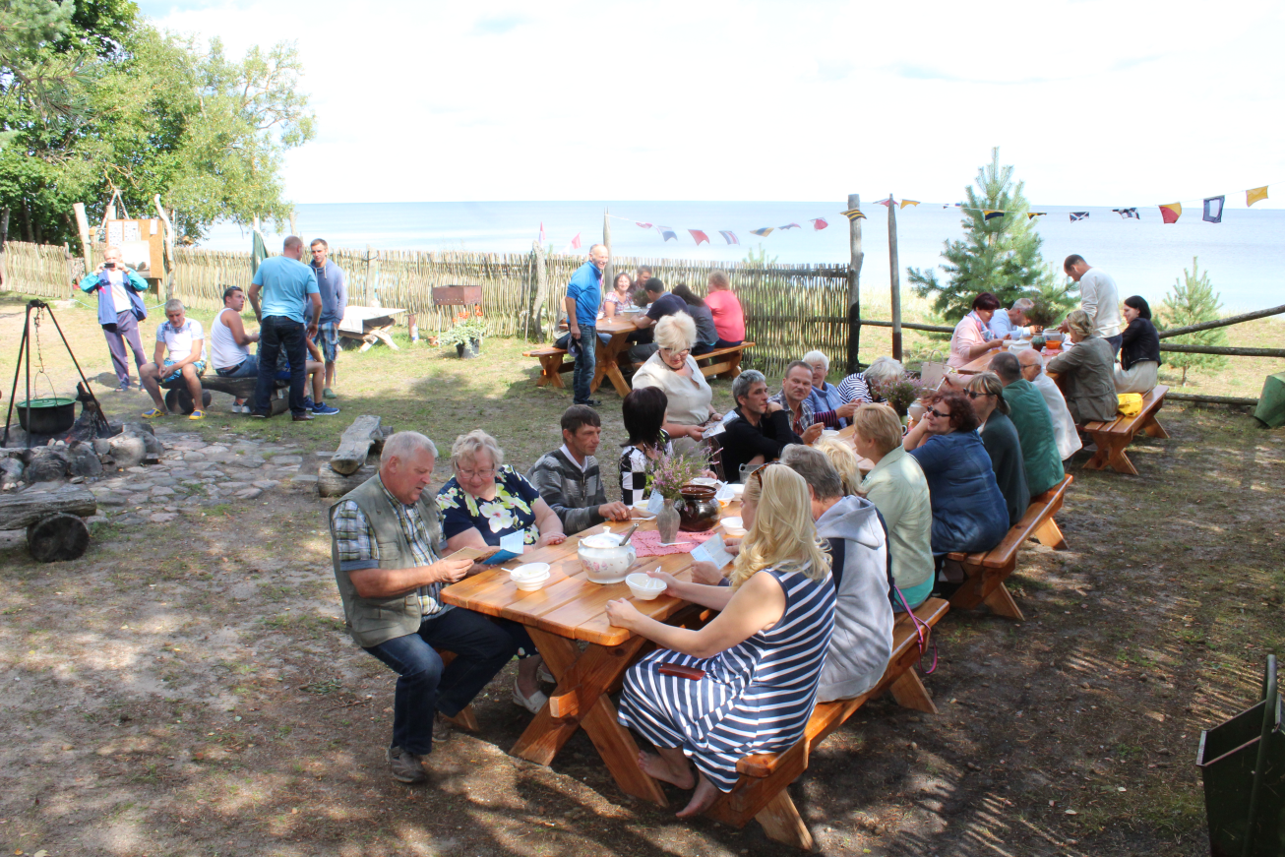
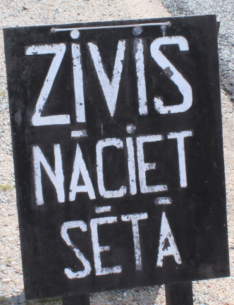
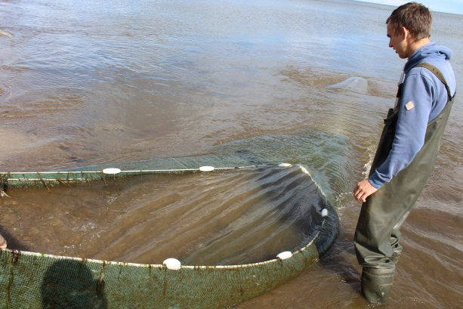

Slide 5
Akvakultūra
Akvakultūras NVO aktivitāte;
Pētījums «Dažādu karpu šķirņu mazuļu audzēšanas un salīdzināšanas pētījums Latvijas apstākļos»;
Pieredzes apmaiņa starp Latvijas akvakultūras uzņēmumiem;
Starptautiska pieredzes apmaiņa foreļu audzēšanā Igaunijā;

Slide 6
ZST iespējas
Informācijas pārneses nodrošināšana:
  labās pieredzes apkopošana no citām ES valstīm dažādos jautājumos;
  Izglītojošu un informatīvu semināru organizēšana;
  mācību un pieredzes apmaiņas braucienu organizēšana;
Diskusiju, darba grupu, informatīvu semināru organizēšana iesaistītajām pusēm, lai nodrošinātu efektīvu informācijas apmaiņu un jaunu ideju radīšanu nozarē.

Slide 8

IEROSINĀJUMIEM UN SADARBĪBAI
Valsts Zivsaimniecības sadarbības tīkls zivjutikls@llkc.lv +371 63050227 www.zivjutikls.lv

